Slide 1
indatastod@trafikverket.se

Slide 2
Webbinarie december 2021
Agenda – Användning av NVDB-data
Inledning
HERE
Södertörns Brandförsvarsförbund
Trafikverket
Frågestund
indatastod@trafikverket.se

Slide 3
Webbinarie december 2021
Utbildningsmaterial
Skolvalskartor
LTF´er
Blåljus
GPS-navigering
Ruttplanering
ISA-utrustning
Inledning
Universitet och högskolor
Länstrafik och färdtjänst
Kommuner
Räddningstjänst
ITS-företag
indatastod@trafikverket.se

Slide 4
HERE
Gjermund Jakobsen
gjermund.jakobsen@here.com

Slide 5
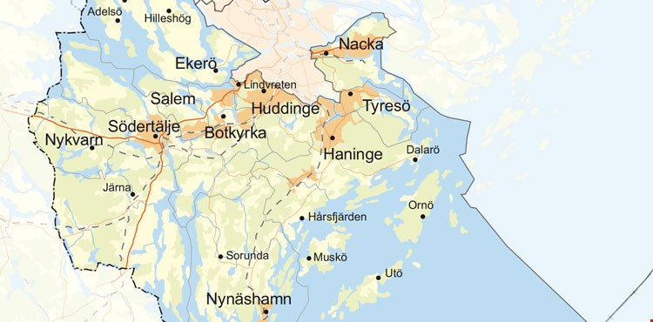
Södertörns Brandförsvarsförbund
Hans Granlöf
hans.granlof@sbff.se

Slide 6
Trafikverket
Thomas Norlin
thomas.norlin@trafikverket.se

Slide 7
Frågor??
indatastod@trafikverket.se

